Slide 1
第五章 代数结构
代数结构又称为代数系统或抽象代数。用代数方法建立的模型称为代数系统。它在计算机领域有重要作用，特别是计算机安全方面：加密、解密等方面会用到代数系统的理论。
代数系统的引入
运算及其性质
半群
群与子群
阿贝尔群和循环群
同态与同构
环

Slide 2
5-1 代数系统的引入
1、n元运算：
f: A^{n}  B的函数，则称f为A上的n元运算
（代数系统中运算的概念）
如 f: N  N f(n)=n+1 则f 为N上的一元运算
g: R R g(x)=⎡x ⎤ 求不小于x的最小整数
⎡2⎤=2 ,⎡2.3⎤=3 ⎡-2⎤=-2, ⎡-2.3⎤=-2
则g为R上的一元运算
f: QR f(x)=
则f是Q上的一元运算

Slide 3
5-1 代数系统的引入
f: R²→R f(x,y)=x+y (或x−y,x×y, x÷y) 则f是R上的二元运算
在数学中，用+,−,×,÷,/来表示运算，而在代数系统中，用*表示运算
（注意：*是一个抽象的运算符号，可表示+,− ,×,/或其他运算）
*：A²→B <a,b>→a*b ∴*<a,b>=a*b
可用函数来表示运算，也可利用给出运算结果来表示一个运算：
如A={α,β,γ} * α β γ
⎯⎯⎯⎯⎯
α α α β
β β α γ
γ α β γ

Slide 4
5-1 代数系统的引入
2、封闭：
对于*：A^{n}→B 若B⊆A，则称运算*是封闭的
如上面所举例f(n)=n+1 g(x)=⎡x⎤等则分别在N，在R上封闭
而f(x)=
则不封闭
3、代数系统：
定义：非空A，若干个A上的运算f₁,f₂,.f_{k}所组成的系统称为一个代数系统，记作〈A,f₁,f₂,...,f_{k}>.
如〈N，+〉，<Q，+，-，×, ÷>均是代数系统
若S≠∅，则< P(s),∪,∩>也是代数系统

Slide 5
5-2 代数系统的基本性质
1、封闭性：
〈A，*〉，即*是A上二元运算，如果对∀a,b∈Α,都有
则称运算*是封闭的。
1、封闭性：
〈A，*〉，即*是A上二元运算，如果对∀a,b∈Α,都有
则称运算*是封闭的。
1、封闭性：
〈A，*〉，即*是A上二元运算，如果对∀a,b∈Α,都有
则称运算*是封闭的。
1、封闭性：
〈A，*〉，即*是A上二元运算，如果对∀a,b∈Α,都有
则称运算*是封闭的。
2、交换律：
〈A，*〉，*是A上的二元运算，若对∀a,b∈Α,a*b=b*a,则称*是可交换的。
例A=Q（Q为有理数集），Δ为Q上二元运算，定义∀a,b∈Q，aΔb=a+b-a×b,则Δ是可交换的，∵aΔb=a+b-a×b,bΔa=b+a-b×a=a+b-a×b=aΔb,∴Δ是可交换的。

Slide 6
5-2 代数系统的基本性质
3、结合律：
〈A，*〉，*是A上的二元运算，若对∀a,b，c∈Α,都有(a*b)*c =a*(b*c),则称*是可结合的。
例A≠ ,为A上二元运算，∀a,b∈Α，ab=b,则满足结合律
∀a,b,c∈Α,(ab)c=bc=c,a(bc)=ac=c,∴是可结合的
4、分配律：
<Α,∗,Δ>,若对∀a,b,c∈Α,有a∗(bΔc)=(a∗b)Δ(a∗c),(bΔc)∗a=
(b∗a)Δ(c∗a)则称∗对于Δ是可分配的（要求左右分配均满足）
如a×(b+c)=a×b+a×c (b+c)×a=b×a+c×a
∗,Δ是一般定义上的抽象符号。

Slide 7

5-2 代数系统的基本性质
例A={α,β}，∗，Δ如下
*
α β
Δ
α β
α
β
β
β α
α
α β
α
β
?
则∗对Δ可分配吗？Δ对∗呢？
αΔ（α∗β）=αΔβ=α (αΔα)∗(αΔβ)=α*α=α
要求对集合A中任意元素都成立，共有8×2种左右分配，一一验证可知成立，∴Δ对∗可分配
而∗对Δ不分配：β∗（αΔβ)=β∗α=β,而(β∗α)Δ(β∗β)=βΔα=α
∴∗对Δ不可分配

Slide 8
5-2 代数系统的基本性质
5、吸收律：
〈A，*，Δ〉，*，Δ均可交换，若∀a,b∈Α,有a∗(aΔb)=a, aΔ(a∗b)=a,则称∗和Δ满足吸收律。
例：*运算：a*b=max(a,b)⬇运算：a⬇b=min(a,b) 可交换成立
a∗(a⬇b)=max(a,min(a,b))=a,a⬇(a*b)=min(a,max(a,b))=a
∴吸收律成立
例：∧，∨也满足吸收律。【有P∨(P∧Q)=P；P∧(P∨Q)=P】

Slide 9
5-2 代数系统的基本性质
6、等幂律：
〈A，*〉，若对∀a∈A,有a*a=a,则称*是等幂的或是幂等的。
对幂等运算有∀n∈N且n>1,a^{n}=a
例：S≠∅,对代数系统<P(s),∪,∩>,∀A∈P(s),有A∪A=A,A∩A=A,
∴∪,∩是等幂的

Slide 10
5-2 代数系统的基本性质
7、幺元（单位元）：
〈 A，*〉，若有e_{l}∈A,对∀x∈A,有e_{l}*x=x,则称e_{l}为A中关于*的左幺元。【如A=R，*：× ∀x∈R,1×x=x ∴1是左幺元】
若有e_{r}∈A,对∀x∈A,x∗e_{r}=x,则称e_{r} 为A关于*的右幺元。【如x×1=x ∴1也是右幺元】
若有e ∈A,e既是左幺元又是右幺元，则称e是A上关于*的幺元。【1是R上关于×的幺元】
R上关于+的幺元为0（∵0+x=x+0=x）

Slide 11
5-2 代数系统的基本性质
不同运算可有不同幺元，也可无幺元。
可有左幺元而无右幺元；有右幺元而无左幺元。
若存在e_{l}和e_{r}则必有幺元存在
定理： 〈A，*〉， *是A上的二元运算，若∃左幺元e_{l}和右幺元e_{r，}则e_{r}= e_{l}=e，且e是唯一的。
证明：（e是幺元）设er ，el∈A，el= el *er= er=e
（唯一性）假设若有幺元e1∈A ，则e1= e1 *e=e
∴e是唯一的。

Slide 12
5-2 代数系统的基本性质
8、零元：
〈A，*〉，若有θ_{l}∈A，对∀x∈A,有 θ_{l}*x=θ_{l},则称为A中关于*的左零元。【如R上 0×x=0, ∴0是θ_{l} 】
若有θ_{r}∈A，对∀x∈A,有 x*θ_{r} =θ_{r},则称θ_{r}为A中关于*的右零元。【如R上 x ×0=0 ∴0是θr】
若有一θ ∈A，既是左零元又是右零元，则称θ是A中关于*的零元，有θ *x=x* θ = θ。【如0是R中关于×的零元, 即<R，×>有 θ=0，R中关于+没有零元 即〈R，+〉无 θ】
零元与幺元类似：可有左零元而无右零元，可有右零元而无左零元，也可有可无。同时存在θl ， θr 时两者相等

Slide 13
5-2 代数系统的基本性质
定理：〈A，*〉， *是A上的二元运算，A中关于*有左零元θ_{l}和右零元θ_{r} ，则θ_{l} = θ_{r} = θ ，且θ是唯一的。
定理：〈A，*〉为一代数系统，且A中元素个数大于1，如果A中有幺元e和零元θ，则θ≠e。
如：〈R，×〉这一代数系统中， θ相当于R中的0，而e相当于R中的1，即θ=0，e=1，1≠0。

Slide 14
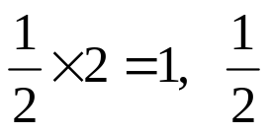
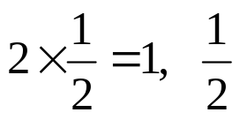
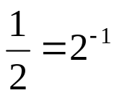
5-2 代数系统的基本性质
9、逆元：
〈A，*〉， *是A上的二元运算，e是幺元，如对某个a∈A,∃b ∈A,使得b*a=e,则称b是a的左逆元【如<R,×>，e=1， 是2的左逆元
如果a*b=e，则称b为a的右逆元【如<R,×>， 是2的右逆元】
如果b既是a的左逆元又是a的右逆元，则称b是a的一个逆元，记b=a⁻¹(只是记号，并不代表倒数）【如<R,×>， 】
〈R，+〉中，x+(-x)=0 ∴x⁻¹=(-x)

Slide 15
5-2 代数系统的基本性质
例：S={α,β,γ,δ,ξ}，*定义如下，试求各元素逆元。
*
α β γ δ ξ
∴α是幺元α⁻¹↔α
β的左逆元为γ，δ 右逆元为γ
γ的左逆元为β，ξ 右逆元为β，δ
δ的左逆元为γ 右逆元为 β
ξ的左逆元无 右逆元为γ
∴β有逆元γ
α
β
γ
δ
ξ
β γ δ ξ
δ α γ δ
α β α β
α γ δ γ
ξ δ α γ ξ

Slide 16
5-2 代数系统的基本性质
定理：<A, ∗ >有e,若任意x ∈A,都有左逆元,且∗是可结
合的，则任一元素x的左逆元必是它的右逆元，
且x的逆元是唯一的。
定义逆元时先有幺元

Slide 17

5-2 代数系统的基本性质
例：构造代数系统，使其中只有一个元素有逆元。
解： T={x | x ∈ I, m≤x ≤ n, m ≤ n}，则<T,max>
幺元是m, 仅有m 有逆元, max(m,m)=m.
（ ∀ x,x ∈ T, max(x,m)=x）

Slide 18
5-2 代数系统的基本性质
例：构造一代数系统，每一个元素都有逆元。
解：N_{k}={0,1,2, … ,k－1} ＋_{k} 为模 k 加法
x、y ∈ N_{k}.
x ＋_{k} y=
x+y, x+y ＜k
x+y－k, x+y ≥k
< N_{k} , ＋_{k} >幺元是0,0־¹=0, ∀x ∈ N_{k}, x ≠0
x ־¹ = k – x
∵x+ x ־¹=x+(－x)=k
∴x ＋_{k} x ־¹=0

Slide 19
5-2 代数系统的基本性质
封闭性：表中每个元素都属于A
可交换性：表关于主对角线对称
等幂性：主对角线元素与所在行(列)头元素相同
零元：所在行(列）元素与该元素（零元）相同
幺元：所在行(列）元素与运算表的列(行) 相同
任一元素a的逆元：a所在行(列）中的幺元对应的列(行)头元素

Slide 20

5-3 半 群
半群是一种特殊的代数系统
1、广群：
<A, ∗ >是代数系统（A ≠ ）， ∗是A上的二元运算，若∗是封闭的， 即对∀ x、y ∈ A ，x ∗ y ∈ A ，则称 <A, ∗ >为广群
2、半群：
若<A, ∗ >是广群（ A ≠ ），且∗是可结合的，则称代数系统<A, ∗ >为半群 （封闭、可结合⇔半群）

Slide 21
5-3 半 群
例： 1.<R, ·> 是半群。
2.<R,/>不是广群，不是半群
∵x/0不存在，结果不在R中。
（x/y）/z ≠ x/（y/z）
3.< I＋, －>不是广群，也不是半群。
∵1－2= –1 ∉ I＋
4.S_{K}={x|x ∈ I∧x≥k} (k≥0),<S_{k},+> 是半群。
若k<0,则 +是不封闭的。

Slide 22
5-3 半 群
3、子半群
<A, ∗ >是半群，B ⊆ A，若<B, ∗ > 是半群，则称<B, ∗ >是<A, ∗ >的子半群。
定理：
<A, ∗ >是半群， B ⊆ A ，若∗在B上是封闭的，则<B, ∗ >是<A, ∗ >的子半群。
例：<R, ·>是半群，[0,1] 、[0,1)、I均是R的子集;
· 在[0,1] 、[0,1)、I上都封闭 ;
∴ <[0,1], ·> 、<[0,1) ,·>、<I, ·>均是<R, ·>的子半群。

Slide 23
5-3 半 群
定理：
<A, ∗ >是半群，若A是有限集，则必有 a ∈ A ，使a ∗ a=a，
称a为等幂元。（性质）
4、独异点（单位半群）：
存在幺元的半群<A, ∗ >称为独异点（单位半群）
如 ① <R, ·> ，1是幺元，∴ <R, ·>为独异点；
② <R, +>具有封闭性、可结合性且0为幺元，
∴ <R, +>为独异点；
③ <I, ·>也是独异点。
④ <N－{0},+>是半群，但非独异点。

Slide 24
5-3 半 群
定理：<A, ∗ >是独异点，则在∗运算表中，任意两行或两列都不相同
证明： <A, ∗ >是独异点，必存在幺元e ∈ A，则横、竖列有e
∗ ‥ a ‥ e ‥ b ‥
︰ ︰ ︰ ︰ ︰ ︰ ︰ ︰
a ‥ ︰ ‥ a ∗ e ‥ ︰ ‥
︰ ︰ ︰ ︰ ︰ ︰ ︰ ︰
e ‥ e ∗ a ‥ ‥ ‥ e ∗b ‥
︰ ︰ ︰ ︰ ︰ ︰ ︰ ︰
b ‥ ︰ ‥ b ∗ e ‥ ︰ ‥
a 、b∈ A,a ≠ b
a ∗ e=a ≠ b=b ∗ e
∴任两行不同
同理：e ∗ a=a ≠ b=e ∗ b
∴任两列不同

Slide 25
5-3 半 群
定理：<A, ∗ >是独异点，对任意a 、b∈ A ，a有逆元a⁻¹，b有
逆元b⁻¹，则
⑴ (a־¹ )־¹ =a;
⑵a ∗ b有逆元，且(a ∗ b)־¹ =b־¹ ∗ a־¹

Slide 26
5-3 半 群
广群、半群、独异点 三者之间的关系：
封闭的
∗ 可结合的
<A, ∗ >
广群
∗有幺元
半群
独异点

Slide 27
5-4 群与子群
1、群：
<A, ∗ >满足：A ≠ ，∗是A上二元运算
⑴ <A, ∗ >是独异点，
⑵ A中每个元素都有逆元
则称<A, ∗ >是群
2、有限群、无限群：
若<A, ∗ >是群，且A是有限集，则称<A, ∗ >是有限群；
|A|=n，n 称为有限群的阶；
若A是无限集，则称<A, ∗ >为无限群。

Slide 28

5-4 群与子群
例：（1） <R, ·>：是独异点 e=1
—— 不是群，∵0无逆元。
（2）<R－{0}, · >：是群，e=1 x־¹ =1/x。
（3）<I, +>：是群，幺元为0 x־¹ = –x。
（4）< (s),⊕> ：是群，幺元e= A∈ (s) A־¹=A
（5） <G, ∗ > G={e}是群,{e}和G称为平凡子群。

Slide 29
5-4 群与子群
广群、半群、独异点、群 四者之间的关系：
封闭的
∗ 可结合的
<A, ∗ >
广群
∗有幺元
半群
独异点
群
∗中每个元素有逆元

Slide 30

证：〈G, * 〉是群， 当│G│=1，G={e},e为幺元，无零元
当│G│≠1时，假设有零元θ∈G, x ∈G, x *θ=θ* x =θ≠e, θ无逆元,矛盾
5-4 群与子群
3、群的性质：
(1) 群中不可能有零元。
(2) 群满足消去律。即 a,b,c ∈G,若 a*b=a*c,则 b=c
或若 b*a=c*a, 则 b=c
证：若 a*b=a*c, a ∈G有逆元a⁻¹,则 a⁻¹ *(a * b)= a⁻¹ * (a * c)
∴ (a⁻¹ *a)*b=(a⁻¹ *a)*c 即 e*b=e*c ∴b=c

Slide 31
5-4 群与子群
(3) 群中除了幺元之外，没有其他等幂元（幺元是等幂元 e*e=e）
证明：假设 a∈G，a≠e,且a*a=a, 则
a=e*a=(a⁻¹*a)*a=a⁻¹*(a*a) = a⁻¹*a=e 与a≠e矛盾！
(4) 在群中，方程a*x=b 有唯一解。其中a,b∈G
证：要证明∃ x ∈ G, 使a ∗ x = b, 且 x是唯一的。
a∈G, ∴ a⁻¹ ∈G, 取x= a⁻¹ *b ∈G，则
a*x=a*(a⁻¹ *b)=(a* a⁻¹)*b=e*b=b. ∴ a⁻¹ *b是方程的解
若存在另一解x1，a* x1=b,则 a⁻¹ *(a*x1)= a⁻¹ *b
∴(a⁻¹ *a)*x1= a⁻¹ *b 即x1= a⁻¹ *b

Slide 32
5-4 群与子群
5、子群、平凡子群：
<G,*>是群，B是G的非空子集，且<B,*>是群，则<B,*>是<G, *>的子群
若B={e}或B=G，则称<B, *>为平凡子群。
定理：<B,*>是<G,*>的子群，则<G,*>中的幺元也是<B,*>中的
幺元。且对任意b∈B，b在<B,*>的逆元b⁻¹也是它在<G,*>中 b的逆元。
证：设<B,*>中的幺元是e₁
任意x∈B, e₁*x = x = e*x 群满足消去律 ∴e₁=e
另可证 b*b⁻¹_{B} = e = b*b⁻¹_{G} ==> b⁻¹_{B} = b⁻¹_{G}

Slide 33
5-4 群与子群
例：<I,+>是群，I_{E}={x|x=2n,n∈I}，证明<I_{E}, +>是<I, +>的子群。
证明：易证 I_{E} 是 I 的非空子集，需证 I_{E} 是一个群。
1) 封闭性：即证 x , y∈ I_{E} , x+y∈ I_{E}
有 x=2n₁ , y=2n_{2，}x+y = 2(n₁+n₂) ∈ I_{E}
2) 结合律：显然成立
3) 幺元：0
4) 逆元：任意x∈ I_{E} ，x=2n，有x’=-2n=2(-n) ∈ I_{E}，使x+x’=0
∴< I_{E} , +> 是〈I , +〉的子群。

Slide 34
5-4 群与子群
子群的两个判定定理：
(1) <G, *>是群，B是G的非空子集 且 B是有限集，
*在B上封闭，
则<B, *>是<G, *>的子群
(2) <G,*>是群， S⊆G，S≠∅，对∀a,b∈S，都有a*b⁻¹∈S
⇔ <S,*>是<G,*>的子群

Slide 35
5-4 群与子群
例：〈H，*〉，〈K，*〉都是〈G，*〉的子群。
则 ①〈H∩K，*〉也是〈G，*〉的子群。
H∩K⊆G，至少有e∈H∩K， ∴ H∩K≠∅ ∀a,b∈H∩K, b⁻¹∈H,b⁻¹∈K, ∴ b⁻¹∈H∩K
又a∈H∩K, *在H，K中封闭 ∴a*b⁻¹ ∈H∩K
根据子群判定定理2有〈H∩K，*〉是〈G，*〉的子群

Slide 36
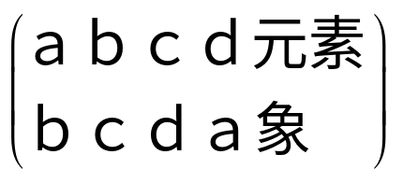
5-5 阿贝尔群和循环群
1、阿贝尔群(交换群）：
<G,*>是群，若*在G中可交换，则称<G,*>为交换（阿贝尔）群
例1：<R-{0}，·>是群，· 可交换 ∴是交换群
<ρ（S）,⊕>是群， ⊕ 可交换 ∴ 是交换群
例2： S={a,b,c,d} f: S→S
f²=f•f f³=f•f² f⁴=f•f³ ＝Ｉ(恒等映射)
F={f⁰, f¹, f², f³} (复合函数形成的集合)
∴ <F, •>是群，而且是阿贝尔群

Slide 37
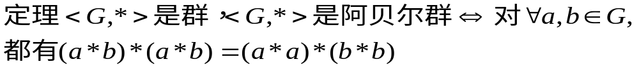
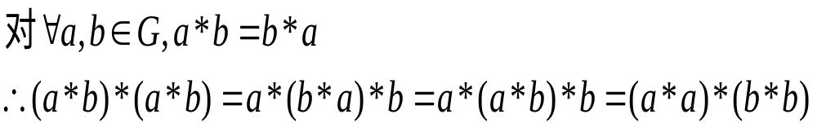
5-5 阿贝尔群和循环群
2、阿贝尔群的判定定理
证明： ⇒
由题意知： * 满足交换律和结合律

Slide 38
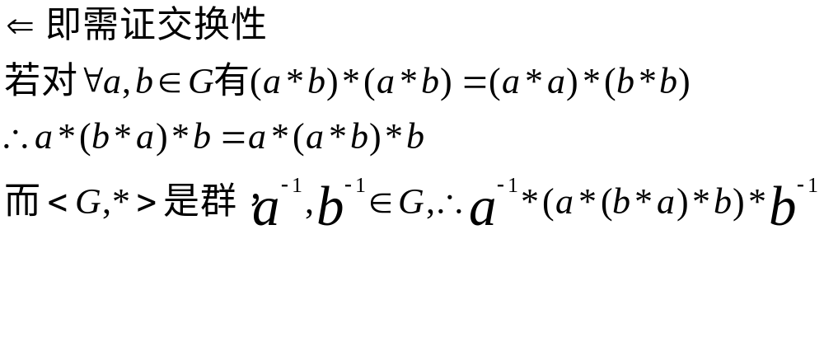
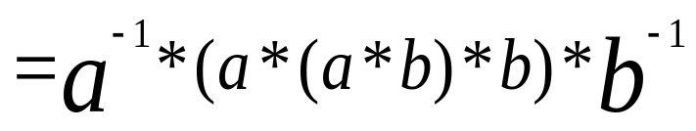
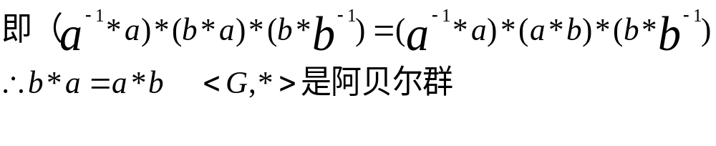
5-5 阿贝尔群和循环群

Slide 39
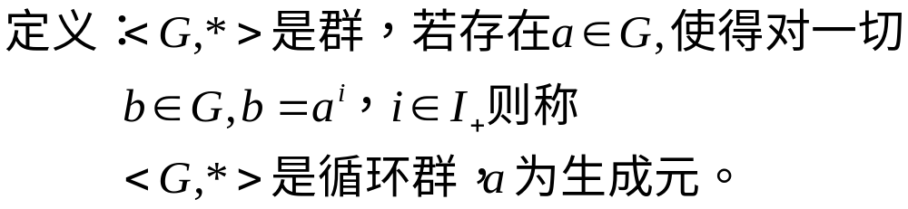

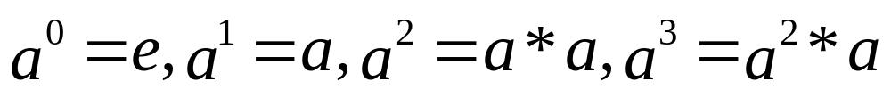
5-5 阿贝尔群和循环群
3、循环群

Slide 40


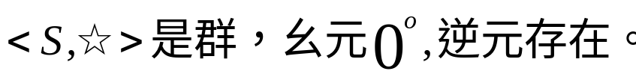
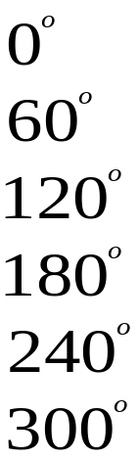





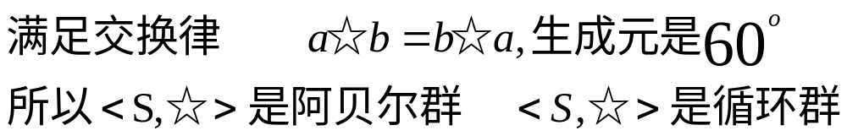
5-5 阿贝尔群和循环群

Slide 41
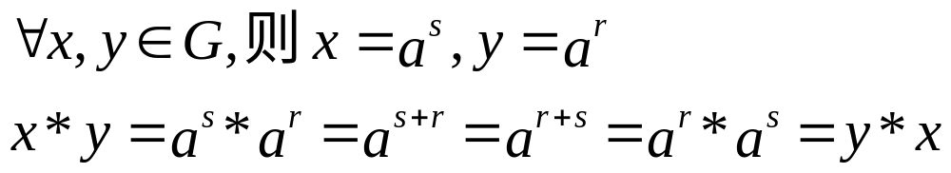
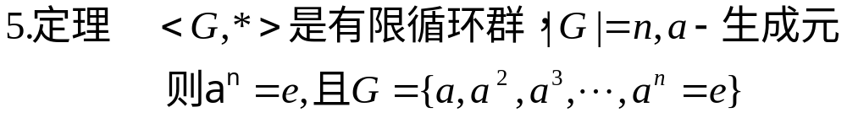

5-5 阿贝尔群和循环群
4、定理：<G,*>是循环群，则<G,*>必是阿贝尔群
证：a为生成元
5、定理
称n是a的阶

Slide 42
5-8 同态与同构
讨论两代数系统之间的关系
代数系统<{0,1}, ∨> <{a,b},*>
a---0,b---1,他们是同构的，本质上是一样的。
∨ 0 1 * a b
0 0 1 a a b
1 1 1 b b b
1. 同构
<A,¤>和<B,*>是两个代数系统，¤,*分别是A,B上二元运算。
若 双射f:A→B 使得a,b ∈A
f(a¤b)=f(a) * f(b)则称f是从<A, ¤>到<B,*>的一个同构映射。
<A, ¤>和<B,*>是同构的，记作<A, ¤>≌<B,*>.
上例中：{a,b} → {0,1} f(a)=0 , f(b)=1.

Slide 43
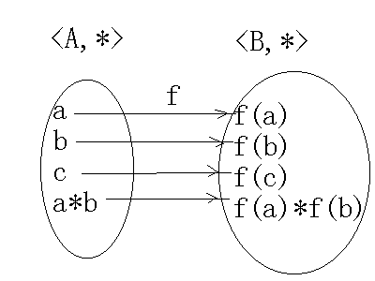
5-8 同态与同构
f(a*b) 是否等于f(a)∨f(b)
f(b)=0∨1=1
∴f是{a,b}→{0,1}的同构映射。
<{a,b},*>≌<{0,1}, ∨ >
虽然符号不同，但本质上是完全一样的。

Slide 44
5-8 同态与同构
例：<R,+>≌<R_{+,}。>
f:R→ R_{+.} 满足运算
f(x)=e^{x} f(x+y)= e^{x+y} f(x)f(y)= e^{x} e^{y}= e^{x+y}
∴<R,+>≌<R_{+,}。> f未必唯一。
2）定理：G是代数系统的集合，则G中代数系统之间的同构关系
是等价关系。
证：自反性：<A,*>∈G,<A,*>≌<A,*> I_{A}:A→A 满足运算。
对称性：<A,＊>,〈B,*>∈G, <A,＊>≌<B,*>,,则有
f:A→B双射
f⁻¹:B→A 也满足双射。
传递性：〈A,＊>≌^{f}〈B,*〉 〈B,*>≌^{g}〈C, +〉
∴ 〈A,＊>≌^{g . f} 〈C,+〉同构映射。

Slide 45
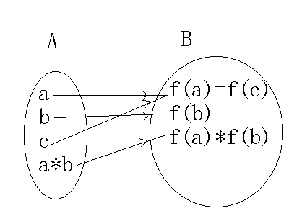
5-8 同态与同构
∴可将G分类，同一类中只是形式不同。
若f是映射，则为同态，条件放宽。
2.同态 〈A,＊>〈B,*〉同上。若存在映射f:A→B使 a,b ∈A
f(a ＊b)=f(a)*f(b)则称f是<A,＊>→<B,*>的同态映射。
<A,＊>同态于<B,*>，运算的象=象的运算。

Slide 46
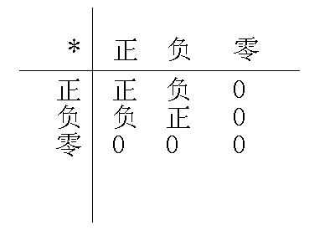
5-8 同态与同构
例：<I, ．>,<B,*>,B={正，负，零}
f: I→B
x ∈I, 正 x＞0.
f(x)= 0 x=0.
负 x＜0.
对 a,b∈I
f(a．b)=f(a)*f(b)
∴<I, ．>~<B,*> 只研究系统中某些性质（本质的问题）是共同的

Slide 47

5-8 同态与同构
2）定义:f是<A,*>到<Ｂ, > 的同态映射，若：
f是A到B的满射,则称f是满同态；
f是A到B的入射,则称f是单一同态；
f是A到B的双射,则称f是A→B的同构。
若f是<A,*>到<A,*>的同态（构）映射，则称是自同态（构）。
3) 性质：若<A,*>~^{f}<B, >,则
1.若*在<A,*>中封闭，则 在<f(A), >中也是封闭的。
2.若*在<A,*>中满足结合律，则 在<f(A), >中也满足结合律。
3.若*在<A,*>中满足交换律，则 在<f(A), >中也满足交换律。
4.若<A,*>中有幺元，则f(e)是<f(A), >的幺元。

Slide 48

5-8 同态与同构
5.若<A, *>中有零元 ，则f( )也是<f(A), >的零元。
6.若对每个x有逆元，则f(x⁻¹)是f(x)的逆元。
证：4.e是<A,*>的幺元，证f(e)是<f(A), >的幺元。
x ∈f(A),x f(e)是否等于f(e) x=x ?
存在a ∈A使x=f(a).x f(e)=f(a) f(e)=f(a* e)=f(a)=x.
f(e) x=f(e) f(a)=f(e* a)=f(a)=x.
∴f(e)是<f(A), >的幺元。
4).推论:f:A→B的同态映射。
1).若<A,*>是半群，则<f(A),*>是半群。
2).若<A,*>是独异点，则<f(A),*>是独异点。
3).若<A,*>是群，则<f(A),*>是群。

Slide 49

5-8 同态与同构
5).若f:A→B的同构映射。
1). <A,*>是半群 <B,*>是半群。
2).<A,*>是独异点 <B,*>是独异点。
3).<A,*>是群 <B,*>是群。
4).<A,*>的阶=<B,*>的阶。 |A|=|B|
<A,*> <B,+>
同态 f:A→B映射,f(a*b)=f(a)+f(b) <A,*>~<B,+>
同构 f:A→B双射,f(a*b)=f(a)+f(b) <A,*>≌<B,+>
存在两个群 f:<A,*>→<B,*> 同态,A中幺元e, B中幺元e’
同态核：
1）定义:Ker(f)={x|x ∈A,f(x)=e’ }称为f的同态核.
其中e’是<B,*>的幺元

Slide 50
5-8 同态与同构
2)定理：ker(f)是<A,*>的子群。
证：k A ,k ≠ , a,b ∈k,只要证a*b⁻¹ ∈k即可。
1)e ∈A,f(e)是B中幺元f(e)=e’,所以e∈k.
2)f(a*b⁻¹)=f(a)*f(b⁻¹)=e,*f(b)⁻¹=e,*e^{,-1}=e,
2.同余关系 （比等价关系强）讨论一种与同态有关的非常重要的关系。
1）定义：代数系统<A,*> R是A上的等价关系
若 <a₁,b₁> ∈R,<a₂,b₂> ∈R
有<a₁*a₂,b₁*b₂> ∈R,则称R是关于运算*的同余关系。

Slide 51



5-8 同态与同构
所以同余关系是一种特殊的等价关系，它与代数系统的运算有关。
例：<I,+> ,R={<x,y>|x y(mod3)y,R是同余关系。
因为<x_{１},y_{１}> ∈R,<x_{２},y_{２}> ∈R，则x_{１} y_{１}(mod3),x_{２} y_{２}(mod3)
所以x_{１}+x_{２} y_{１}+y_{２}(mod3)<x_{１}+x_{２},y_{１}+y_{２}> ∈R R是同余关系。
２）B A/R={[x₁]_{R},[x₂]_{R},…,[x_{r}]_{R}}={A₁,A₂,…,A_{R}} (R是等价关系）
B中定义的运算＊

Slide 52
5-8 同态与同构
x _{i}∈[x_{i}]_{R},x_{j} ∈[x_{j}]_{R},若x_{i}*x_{j} ∈[x_{k}]_{R.}
则[x_{i}]_{R}*［x_{j}]_{R} ∈[x_{k}]_{R} 即A_{i}*A_{j}=A_{k}.
称B={A_{１},A_{２},…,A_{r}}为A关于R的同余类 ,
<B,*>=<A/R,*>为<A, * >的商代数。
定理：<A, *>的商代数是<A, *>的同态象。
证：f:A→A/R. a_{i}所在的分块
当a_{i}∈A_{i} f(a_{i})=A_{i} f是A→A/R的满射.
注意：要证明<B,*>*是否确实是B上的一个运算与代表元选取无关，即a_{i}∈[a_{i}]_{R}, a_{i},∈[a_{i}]_{R},a_{j}∈[a_{j}]_{R}, a_{j},∈[a_{j}]_{R},
a_{i} * a_{j}∈A_{k}.f(a_{i} * a_{j})=A_{k}. a_{i}, * a_{j},∈A_{k}?
即要证a_{i} * a_{j}与a_{i}, * a_{j’}在同一分块中
这是因为R是同余关系

Slide 53
5-8 同态与同构
<a_{i},a_{i},> ∈R <a_{j},a_{j},> ∈R在同一分块中。
所以<a_{i} * a_{j},a_{i}, * a_{j},> ∈R
即a_{i} * a_{j}与a_{i}, * a_{j},在同一分块中 ∈A_{k}...
f(a*b)=A_{k}=A_{i}*Aj=f(a)*f(b)
a∈A_{i},b∈A_{j},a*b∈A_{k}
3)定理: f<A;☆>→<B,*>的同态映射，则作关系
R:<a,b>∈R⬄f(a)=f(b)
则R是A上的同余关系。
证：R是等价关系
1）自反性 f(a)=f(a) 所以 <a,a>∈R
2)对称性<a,b>∈R=>f(a)=f(b)=>f(a)=f(b) 所以<b,a>∈R

Slide 54

5-8 同态与同构
3)传递性<a,b>∈R,<b,c>∈R ⇒ f(a)=f(b),f(b)=f(c)
所以f(a) = f(c) ⇒ <a,c>∈R
设<a1,b1>∈R,<a2,b2>∈R则f(a1)=f(b1) f(a2)=f(b2)
f(a1☆a2)=f(a1)*f(a2)=f(b1)*f(b2)=f(b1☆b2)
所以<a1☆a2 , b1☆b2>∈R

